Slide 1
CHÀO MỪNG CÁC EM ĐẾN VỚI TIẾT
TOÁN 1

Slide 2

BÀI 2
LUYỆN TẬP (Tiết 3)

Slide 3
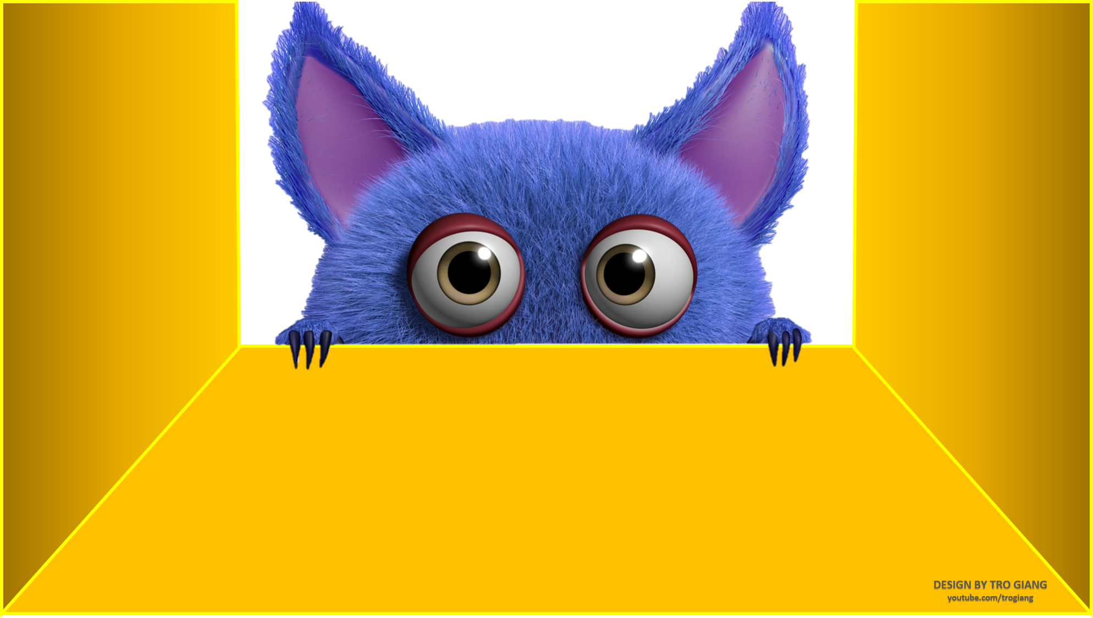

TRÒ CHƠI HỘP QUÀ BÍ MẬT
Gift box secret game

Slide 4























Slide 5


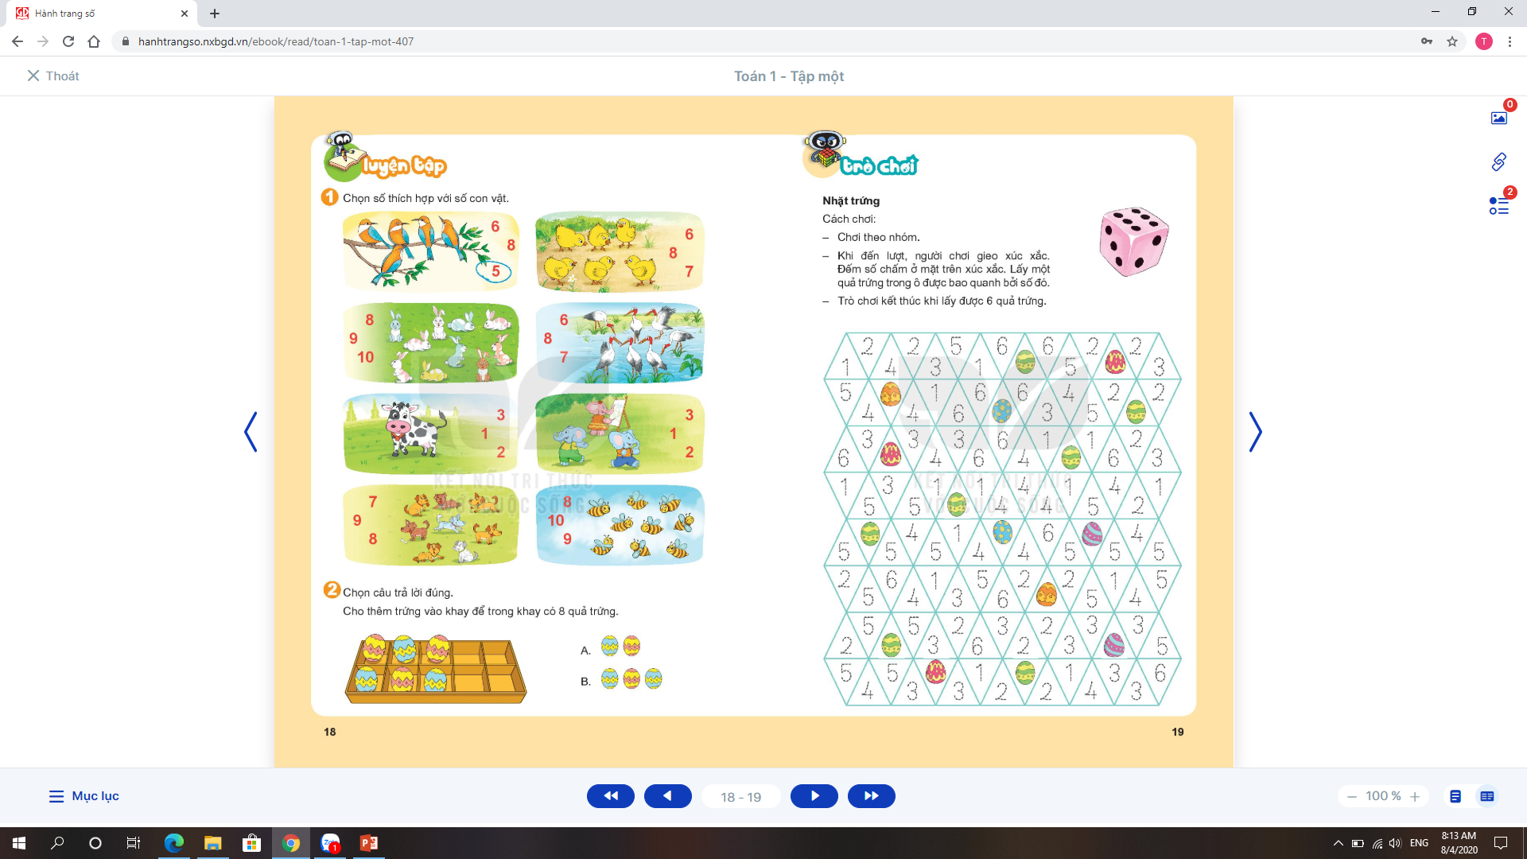







Chọn số thích hợp với số con vật?
You are given 3 candies
GO HOME

Slide 6
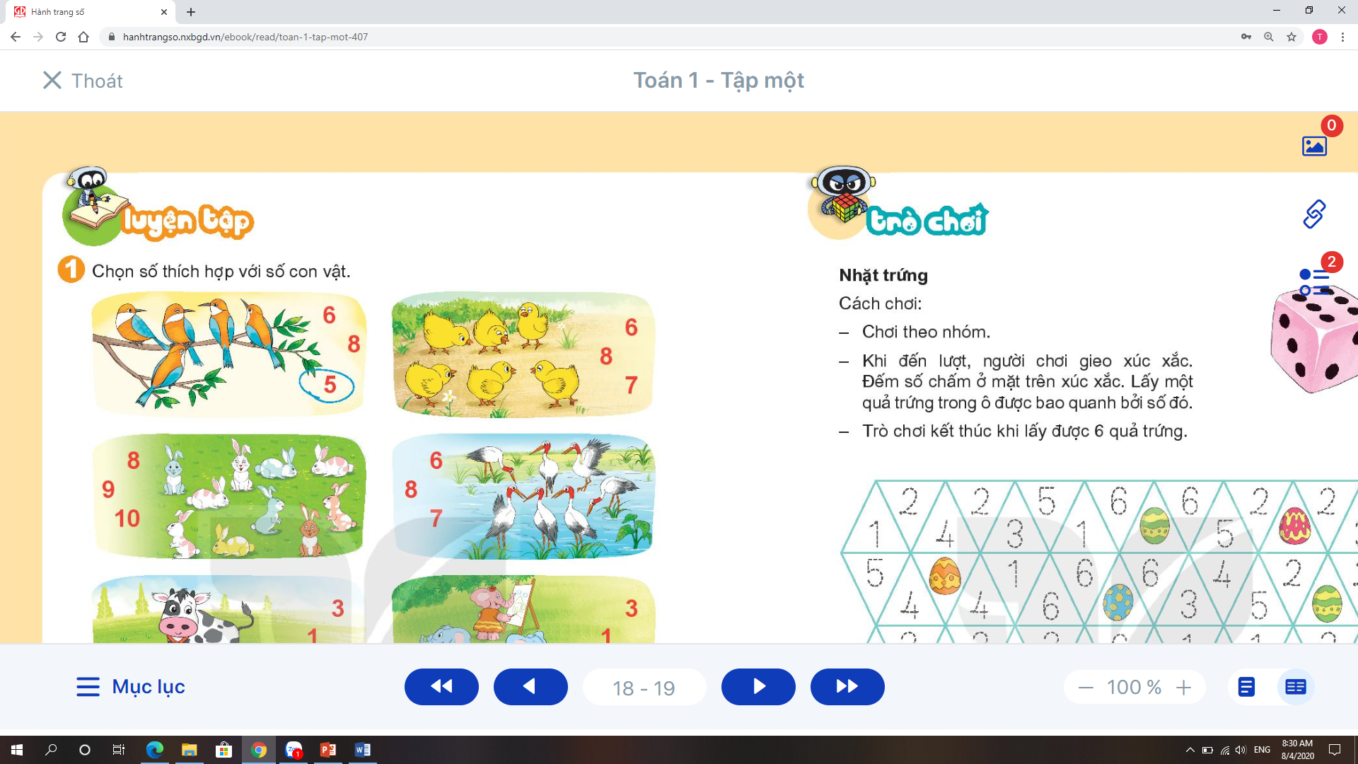
Chọn số thích hợp với số con vật?
GO HOME
You are given 5 candies

Slide 7
Chọn số thích hợp với số con vật?
GO HOME
You are given 7 candies

Slide 8
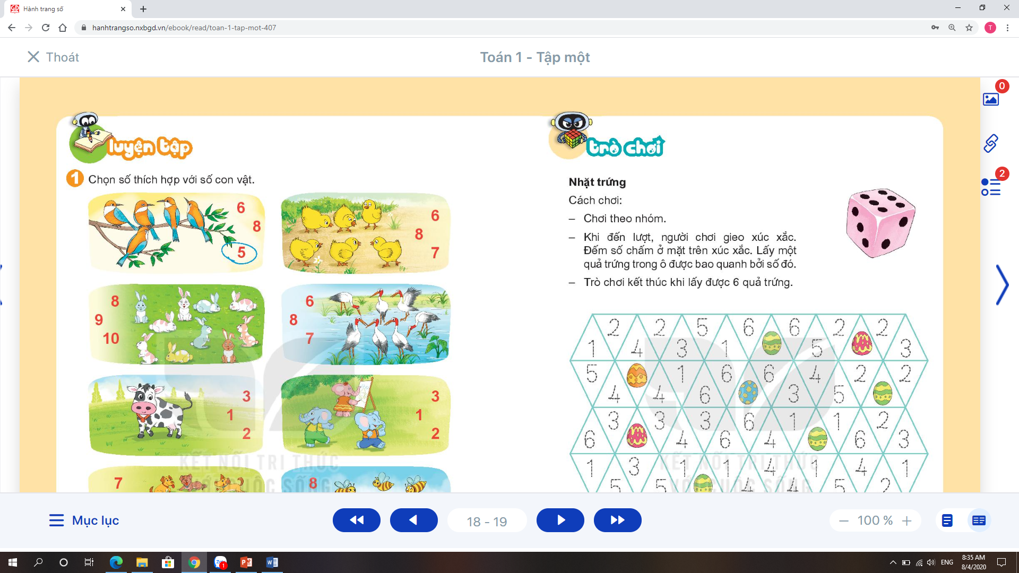
Chọn số thích hợp với số con vật
GO HOME
You are given 2 candies

Slide 9
Chọn số thích hợp với số con vật?
You are given 8 candies
GO HOME

Slide 10
MAY MẮN
GO HOME
You are given 6 candies

Slide 11
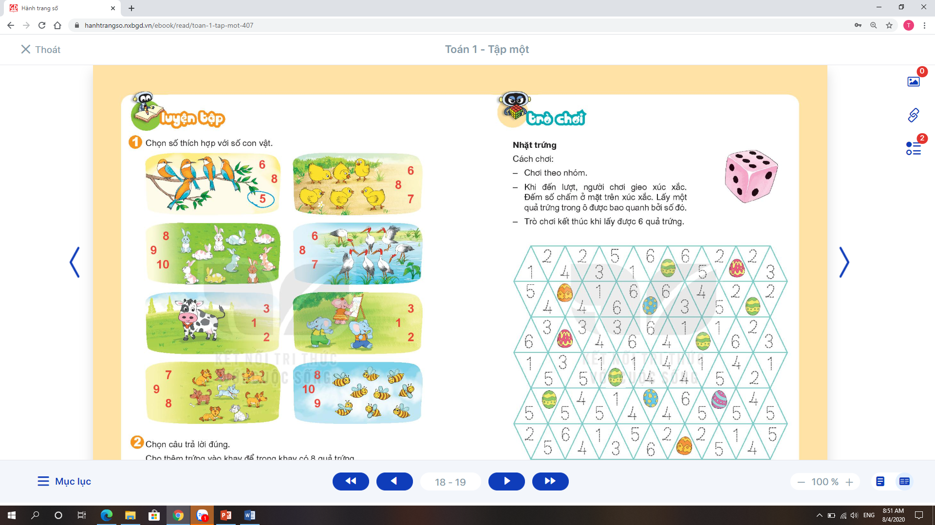
Chọn số thích hợp với số con vật?
GO HOME
You are given 9 candies

Slide 12
Chọn số thích hợp với số con vật?
GO HOME
You are given 5 candies

Slide 13
MAY MẮN
GO HOME
You are given 2 candies

Slide 14
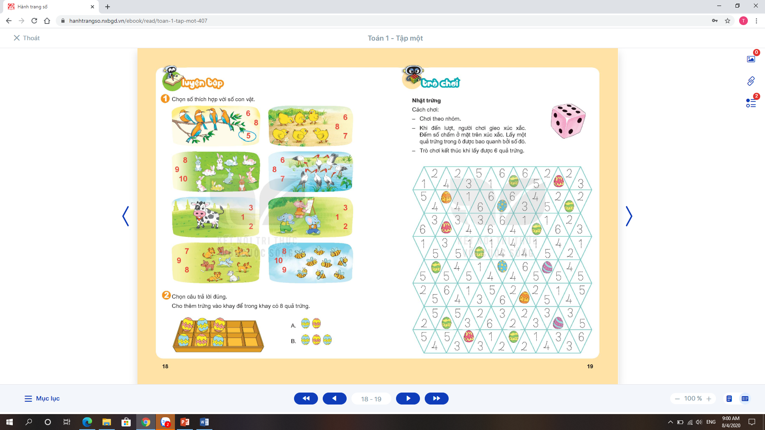
Cho thêm trứng vào khay để trong khay có 8 quả trứng?
GO HOME
You are given 4 candies

Slide 15
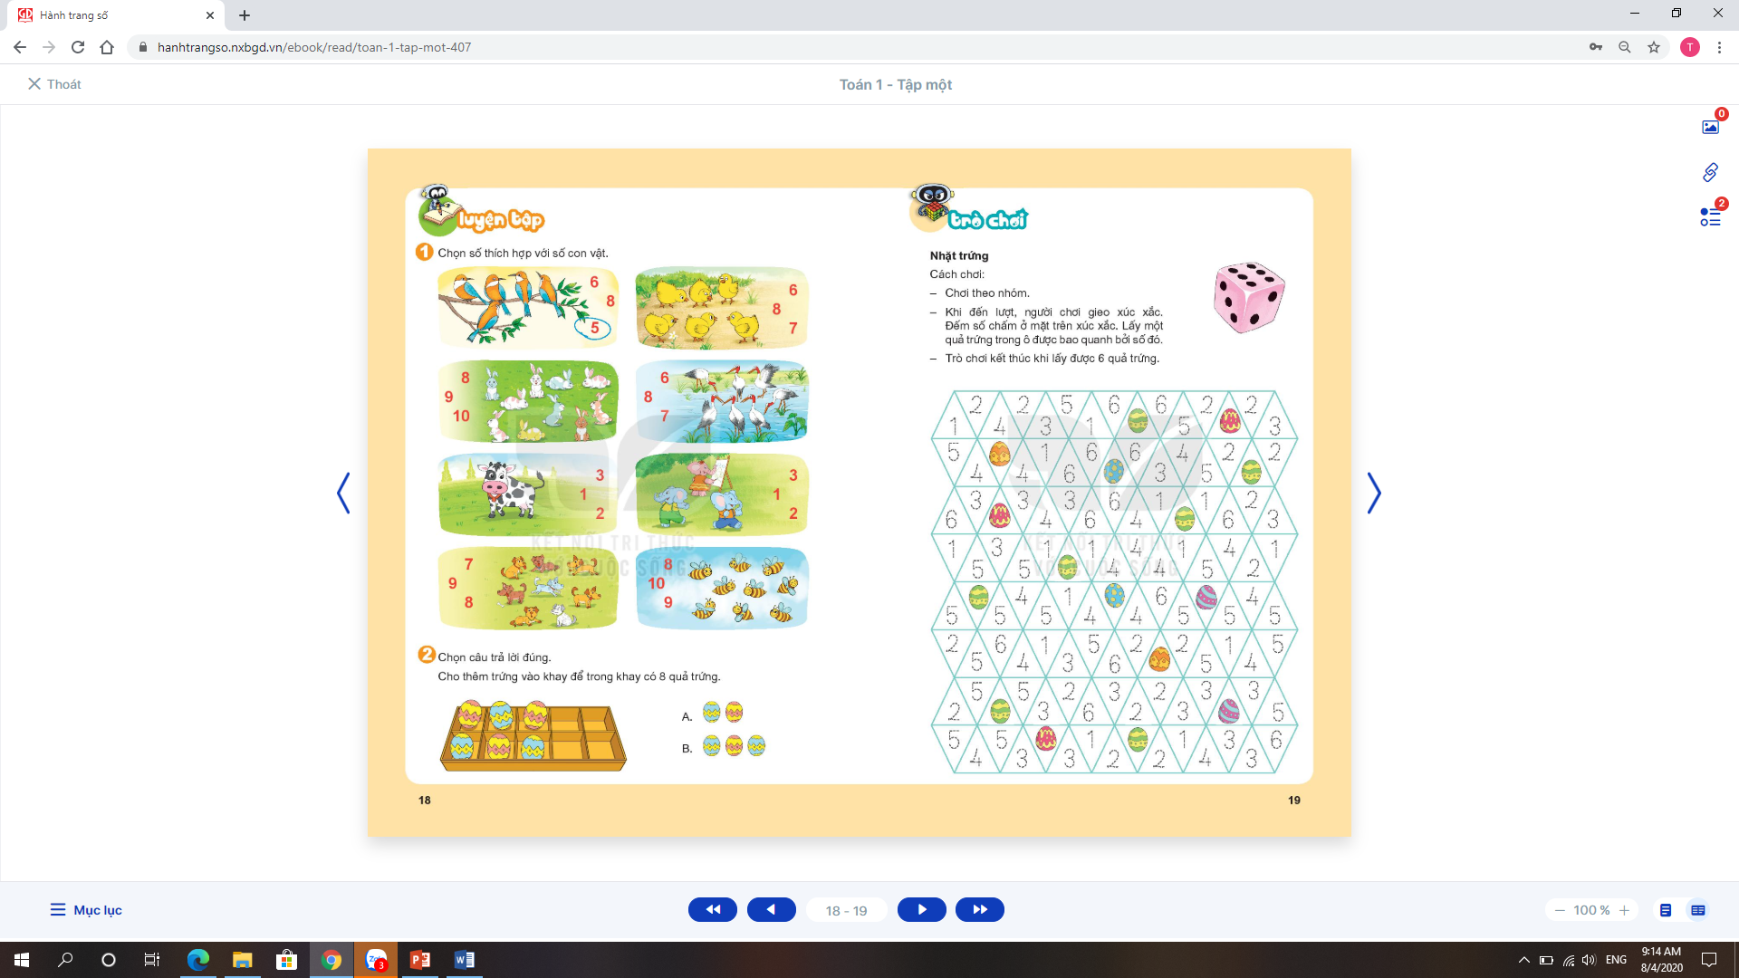
TRÒ CHƠI: NHẶT TRỨNG

Slide 16


